Slide 1
ประวัติและพัฒนาการของระบบห้องสมุดอัตโนมัติ
อ.จุฑาทิพย์ จันทร์ลุน
ภาควิชาบรรณารักษศาสตร์
คณะอักษรศาสตร์ มหาวิทยาลัยศิลปากร

Slide 2
ประวัติความเป็นมา
ระบบห้องสมุดอัตโนมัติเริ่มต้นครั้งแรกในปี ค.ศ. 1936 ที่มหาวิทยาลัยเท็กซัส เมืองออสติน โดยมีการนำบัตรเจาะรู (Punched-Card) มาใช้ในระบบงานยืม-คืน
ค.ศ. 1942 ห้องสมุดประชาชนมอนแคลร์ รัฐนิวเจอร์ซี่ มีการใช้บัตรเจาะรูในการควบคุมระบบการบันทึกข้อมูล
ค.ศ. 1950 หอสมุดรัฐสภาอเมริกันมีการผลิตบัตรรายการ
ค.ศ. 1951 ห้องสมุดประชาชนคิงคันทรี่ เมืองซีแอตเทิล รัฐวอชิงตัน มีการผลิตบัตรรายการ

Slide 3
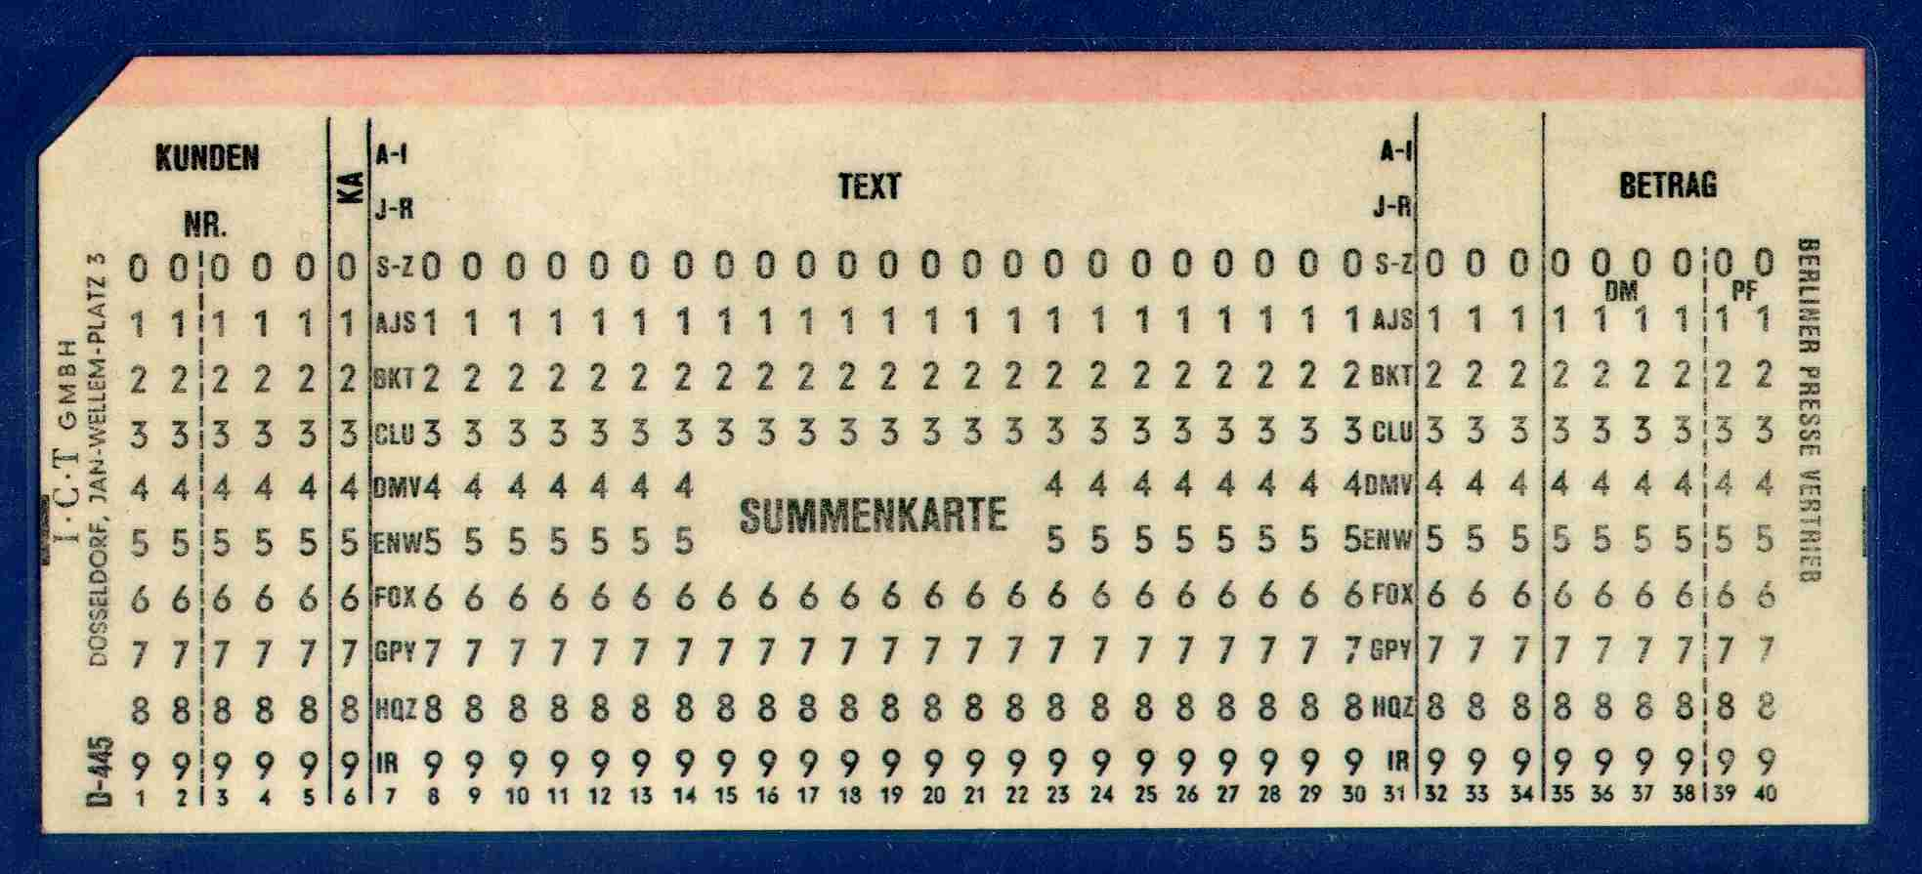
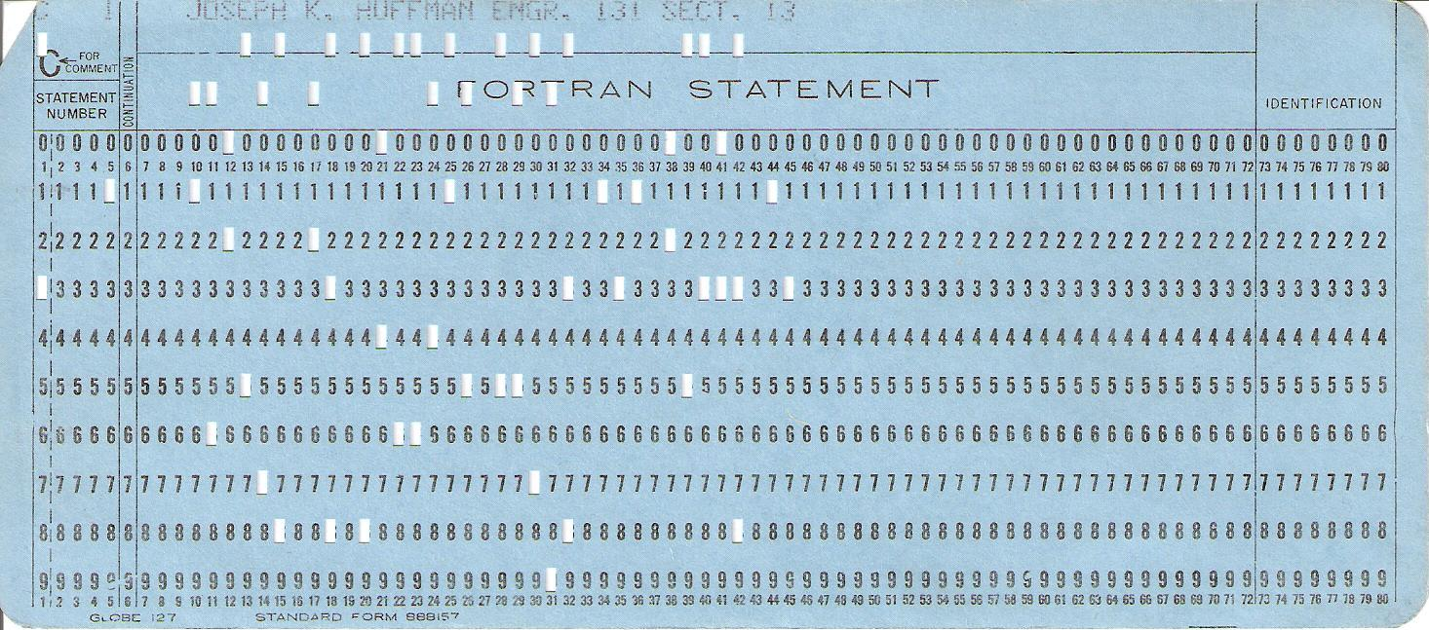
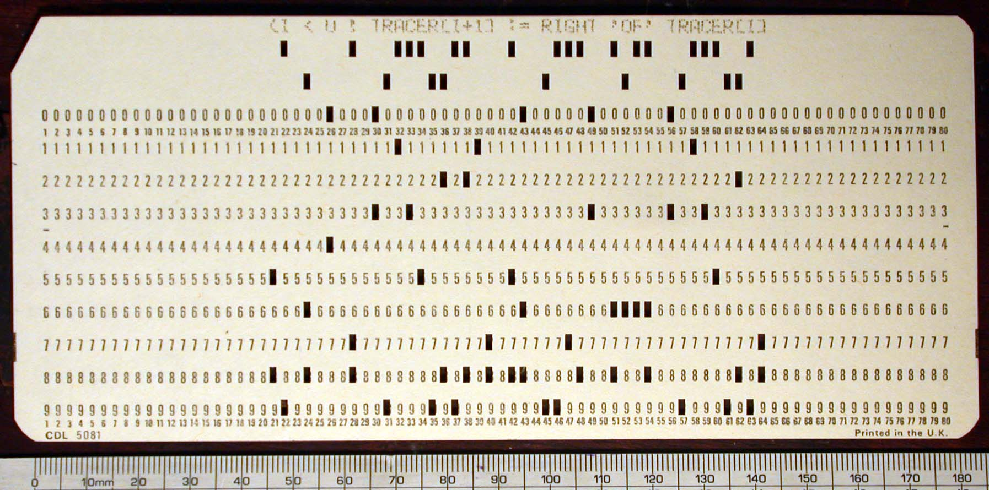

Slide 4
ประวัติความเป็นมา
ช่วงปลายทศวรรษ 1950 ถึง ต้นศตวรรษ 1960 มีการยอมรับว่าเทคโนโลยีคอมพิวเตอร์สามารถจัดการข้อมูลที่ไม่อยู่ในรูปของตัวเลขได้
และสถาบัน Ford Foundation ให้การสนับสนุนงานวิจัยทางด้านการใช้เทคโนโลยีและนวัตกรรมงานห้องสมุด
ทศวรรษ 1960 คำว่า ระบบอัตโนมัติ (Automation System) เริ่มเป็นส่วนหนึ่งของศัพท์บัญญัติทางบรรณารักษศาสตร์

Slide 5
ประวัติความเป็นมา
ปี ค.ศ. 1966 พบว่า ห้องสมุดและหน่วยงานบริการสารสนเทศนำเทคโนโลยีคอมพิวเตอร์มาใช้ในการจัดการข้อมูลงานห้องสมุดมากขึ้น
ร้อยละ 75 เป็นห้องสมุดสถาบันอุดมศึกษาและห้องสมุดเฉพาะ

Slide 6
ประวัติความเป็นมา
โครงการศึกษาการใช้เทคโนโลยีในห้องสมุด ที่เกี่ยวข้องกับระบบห้องสมุดอัตโนมัติ คือ
  โครงการ MARC (Machine Readable Cataloging at the Library of Congress) เริ่มต้นในปี ค.ศ. 1965 ได้รับการพัฒนาโดยห้องสมุดรัฐสภาอเมริกัน เพื่อจัดการให้ข้อมูลอยู่ในรูปแบบที่เครื่องสามารถอ่านได้
  โครงการ INTREX (The Information Transfer Experiments) ของสถาบันเทคโนโลยีเมซซาชูเซทส์ (Massachusetts Institute of Technology)

Slide 7
ประวัติความเป็นมา
โครงการ INTREX และ โครงการ MARC ถือเป็นจุดเริ่มต้นของการศึกษาเรื่อง ระบบห้องสมุดอัตโนมัติ
ในช่วงทศวรรษ 1960-1970 เกิดโครงการในรูปของความร่วมมือระหว่างห้องสมุดหลายโครงการ และหลายระดับข่ายงาน โดยมีปัจจัยพื้นฐานสำคัญคือ

Slide 8
ประวัติความเป็นมา
พัฒนาการของเทคโนโลยีการติดต่อสื่อสารทั้งระหว่างคอมพิวเตอร์กับคอมพิวเตอร์ และคอมพิวเตอร์กับผู้ใช้
พัฒนาการของเทคโนโลยีคอมพิวเตอร์ทั้งฮาร์ดแวร์และซอฟต์แวร์
รูปแบบมาตรฐานสากลการลงรายการข้อมูลแบบ MARC และมาตรฐานการปฏิบัติงานอื่นๆ
สภาพทางเศรษฐกิจ

Slide 9
ประวัติความเป็นมา
ปี ค.ศ. 1967 OCLC (Online Computer Library Center) เป็นหน่วยงานแรกที่เริ่มใช้มาตรฐานการลงรายการแบบ MARC
ทศวรรษ 1970 ห้องสมุดเริ่มจัดหาและนำคอมพิวเตอร์มาใช้ในการจัดการงานห้องสมุด โดยมีการนำกระบวนการจัดการข้อมูลเพื่อช่วยในการปฏิบัติงานทางด้านเทคนิค

Slide 10
ประวัติความเป็นมา
ปัจจัยหลัก 2 ประการที่มีผลทำให้เกิดความตื่นตัวในการใช้เทคโนโลยีในงานห้องสมุดในทศวรรษ 1970 ได้แก่
  แนวคิดเรื่อง ระบบบูรณาการ
  แนวคิดเรื่อง ระบบเครือข่าย

Slide 11
ประวัติความเป็นมาในประเทศไทย
การใช้คอมพิวเตอร์ในงานห้องสมุดได้เริ่มต้นมามากกว่า 30 ปี
พ.ศ. 2517 หอสมุดแห่งชาติได้ใช้เครื่องคอมพิวเตอร์ในการทำบรรณานุกรมแห่งชาติ และมีการจัดทำระบบศูนย์ข้อมูลวารสารแห่งชาติใน
พ.ศ. 2518 ห้องสมุดสถาบันเทคโนโลยีแห่งเอเชีย หรือเอไอที ได้จัดทำสหรายการวารสารของห้องสมุดมหาวิทยาลัยในประเทศไทย

Slide 12
ประวัติความเป็นมาในประเทศไทย
ปี พ.ศ. 2524 สถาบันวิทยบริการ จุฬาลงกรณ์มหาวิทยาลัย เริ่มนำโปรแกรม CDS/ISIS มาใช้ในการรวบรวมรายชื่อวารสาร
ในปี พ.ศ. 2538 ได้ใช้โปรแกรมดังกล่าวในการบันทึกข้อมูลจากบัตรทะเบียนเพื่อทำบัตรรายการ และเตรียมความพร้อมในการพัฒนาระบบห้องสมุดอัตโนมัติ

Slide 13
ประวัติความเป็นมาในประเทศไทย
ปี พ.ศ. 2526-2528 ห้องสมุดเอไอทีได้จัดทำฐานข้อมูลงานจัดหา (Acquisition database)
หอสมุดแห่งชาติได้จัดทำสหรายการวารสารด้านวิทยาศาสตร์ในประเทศไทย
สำนักบรรณสารสนเทศ มหาวิทยาลัยสุโขทัยธรรมาธิราช จัดทำดรรชนีเอกสารการสอนของมหาวิทยาลัยโดยขอความร่วมมือจากสำนักงานสถิติแห่งชาติ

Slide 14
ประวัติความเป็นมาในประเทศไทย
ปี พ.ศ. 2530-2531 ห้องสมุดประมาณ 20 แห่ง ในประเทศไทยซึ่งส่วนใหญ่เป็นห้องสมุดมหาวิทยาลัย จึงได้จัดทำบรรณานุกรมห้องสมุด บนเครื่องไมโครคอมพิวเตอร์และใช้โปรแกรม Micro CDS/ISIS ซึ่งยูเนสโกให้ใช้โดยไม่คิดค่าใช้จ่าย
สำนักหอสมุดมหาวิทยาลัยเชียงใหม่ ด้วยความช่วยเหลือของไอดีพี (IDP : International Development Program of Australian Universities and Colleges ) ได้ดำเนินการใช้ฐานข้อมูลทางบรรณานุกรมซีดีรอมชื่อ Bibliofile

Slide 15
ประวัติความเป็นมาในประเทศไทย
มหาวิทยาลัยสุโขทัยธรรมาธิราชได้จัดซื้อฐานข้อมูล LaserQuest เพื่อช่วยสร้างฐานข้อมูลห้องสมุด
ทบวงมหาวิทยาลัยได้พัฒนาโครงสร้างระเบียนซึ่งเรียกว่า (UNIVMARC : University MARC) ซึ่งมีพื้นฐานโครงสร้างระเบียนคล้าย MARC ของสหรัฐอเมริกาคือ USMARC และ AUSMARC ของออสเตรเลีย โครงสร้างระเบียนแบบ UNIVMARC จึงเป็นโครงสร้างระเบียนที่ใช้กันโดยทั่วไปในห้องสมุดมหาวิทยาลัยในประเทศไทย

Slide 16
ประวัติความเป็นมาในประเทศไทย
ในปี พ.ศ. 2533 โครงการ IDP ได้จัดซื้อและติดตั้งโปรแกรมระบบห้องสมุดอัตโนมัติให้กับสำนักหอสมุดกลางมหาวิทยาลัยเชียงใหม่ ได้แก่โปรแกรม URICA
ระบบห้องสมุดอัตโนมัติอื่นๆ เริ่มเข้ามาในห้องสมุดในประเทศไทย เช่น โปรแกรมไดนิกซ์ (DYNIX) ทินลิป (TINLIB) อินโนแพค (INNOPAC) และวีทีแอลเอส (VTLS)

Slide 17
ประวัติความเป็นมาในประเทศไทย
หอสมุดแห่งชาติได้นำโปรแกรมระบบห้องสมุดอัตโนมัติ
ไดนิกซ์มาใช้ในปี พ.ศ. 2535
สำนักวิทยบริการ จุฬาลงกรณ์มหาวิทยาลัยได้นำโปรแกรมห้องสมุดอัตโนมัติ INNOPAC มาใช้เป็นแห่งแรกร่วมกับห้องสมุดคณะ 28 แห่ง ด้วยระบบเครือข่ายภายในที่เรียกว่า จุฬาลิเน็ต (Chulalinet: Chulalongkorn University Library Information Network)

Slide 18
ประวัติความเป็นมาในประเทศไทย
ในปี พ.ศ. 2537 มหาวิทยาลัยสุโขทัยธรรมาธิราชเลือกใช้ระบบห้องสมุดอัตโนมัติ VTLS
มีการนำโปรแกรม Alice มาใช้ในหลายสถาบันการศึกษา เช่น สถาบันราชภัฏ และสถานศึกษาในกระทรวงศึกษาธิการ รวมถึงการใช้โปรแกรม Horizon ในสถาบันการศึกษาต่างๆ ด้วย

Slide 19
ประวัติความเป็นมาในประเทศไทย
ในปี พ.ศ. 2540 เป็นต้นมา มีการพัฒนาโปรแกรมระบบห้องสมุดอัตโนมัติโดยบริษัทคนไทย และได้นำมาใช้ในห้องสมุดหลายแห่ง เช่น
โปรแกรมนวสาร 2000
โปรแกรม Magic Library
โปรแกรม True Library
ส่วนโปรแกรม CDS/ISIS ก็มีการพัฒนาเป็น WebSIS

